Slide 1
WeBpAcK
강현태

Slide 2
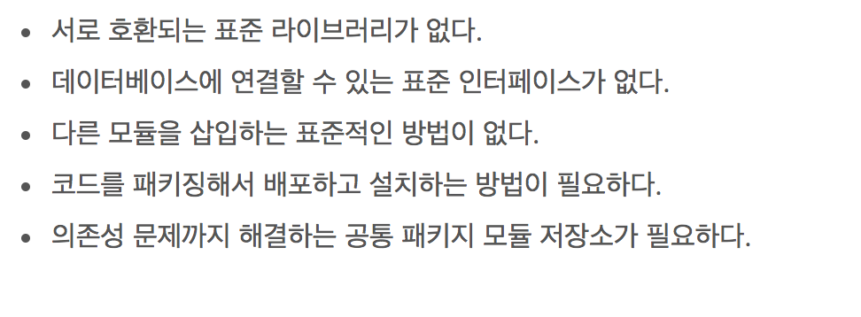
WEBPACK?
자바스크립트를 모듈화하기 위한 방법.(정확히는 모듈화 명세)
나오게된 계기
ServerSide에서 자바스크립트를 사용하고 싶다.(Node로 자바스크립트를 돌릴 수 있는데, 모듈화가 안된다면,,,? = C/C++에서 모든 클래스를 한파일 로만 써야된다??)
코드를 재사용하고 싶은데…?
자바스크립트 코드가 10만줄인데, 어떻게 찾지..? (Ctr+F로 찾아도 30초가 걸리네..?)
내가 어디까지 짰지..? 협업은..? 코드관리는…?

Slide 3
생각해보자. THINK!
C/C++에서는 ..?
HelloWorld! 첫줄에 답이있다.
include <stdio.h>,include <iostream>
닥치고 코드!! 코드를 보여달라!

Slide 4
WEBPACK을 먼저 설치하자
node 설치
npm i -D webpack webpack-cli (dev에 저장)
npm i -g webpack webpack-cli (global저장소에 저장)

Slide 5
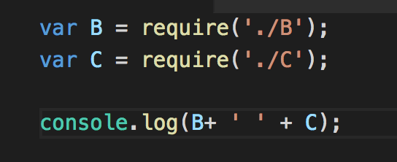

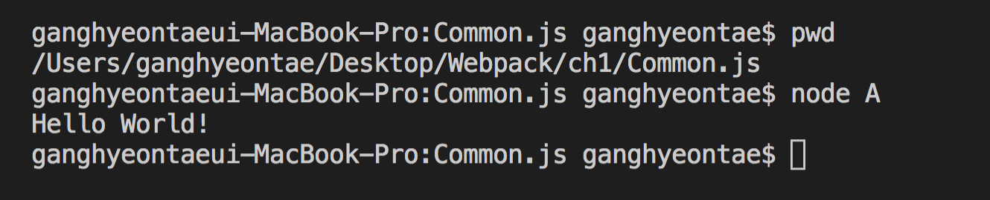
코드(Commonjs)
A.js
B.js
C.js
그냥 노드로 실행

Slide 6
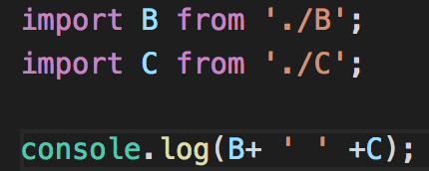


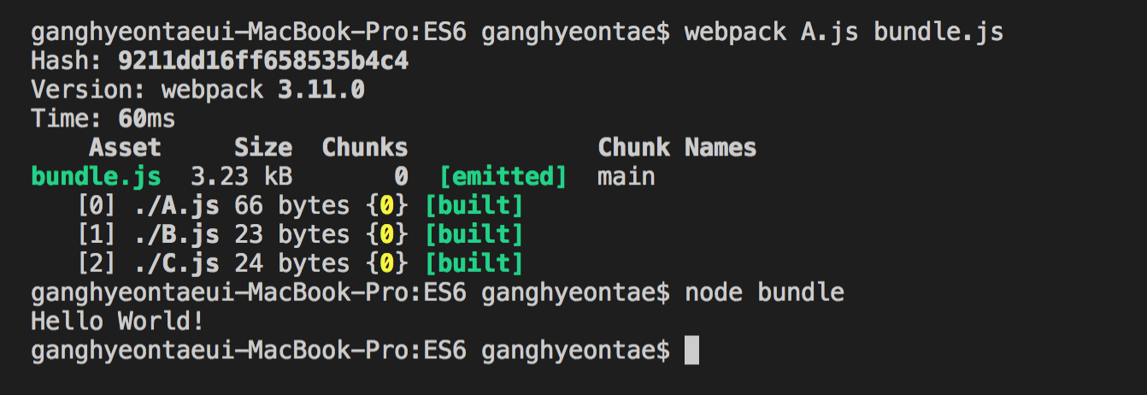
코드(ES6)
A.js
B.js
B.js
C.js
C.js
A.js를 bundle.js로 번들링한다.
번들링되어 나온 bundle.js파일을 실행

Slide 7
느낌적인 느낌?
A.js파일이 B.js파일(모듈)과 C.js파일(모듈)을 이용(import)하였다.
ES6 버전 : ES6는 ECMAscript 2015로 자바스크립트의 명세가되는 표준을 말함.한 마디로 이제는 모듈이 자바스크립트 표준이다.(아직 노드가 ES6를 지원하지 않아서 webpack을 이용)
CommonJS버전 : require() 함수를 이용. CommonJS는 자바스크립트를 모듈화하기 위해서 만들어진 명세.(node.js가 이것을 선택함. 지원)

Slide 8
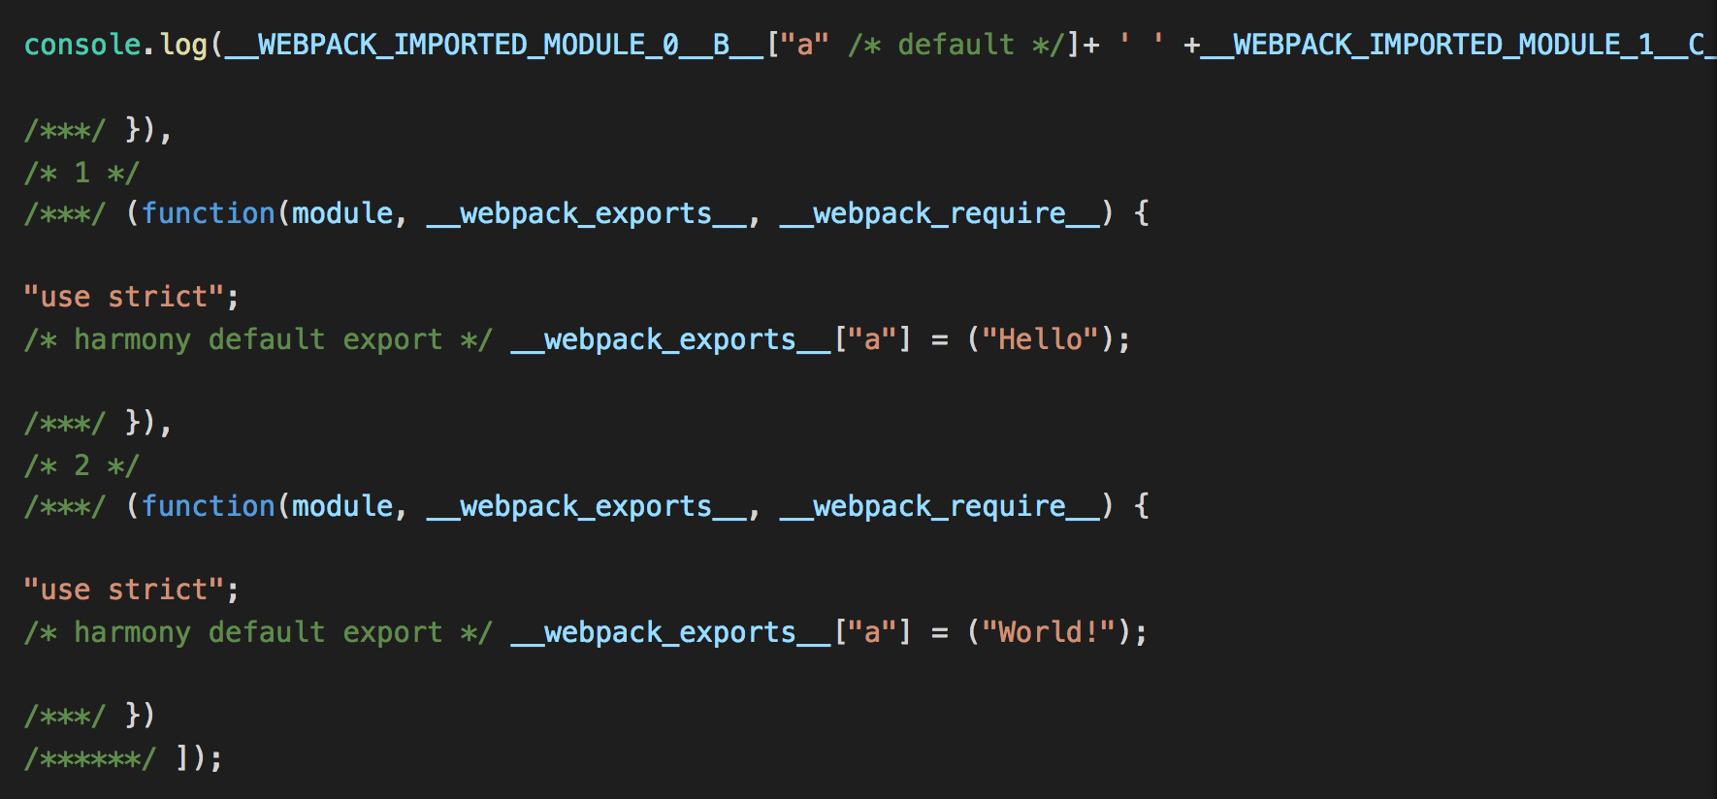
트리구조??
아! A.js부터 시작해서 트리탐색을 하면서
B.js랑 C.js코드를 A.js내에
import(require) 있는곳에 코드를 붙여 넣어주면 되겠다!
(A는 B,C가 없으면 실행될 수 없다.= A는 B,C에 의존성이 있다. 의존성 트리)
A.js
실상은...
A.js가 시작하는 (root)입구네?
A.js -> entry
B.js
B.js
ex) webpack A bundle.js
= webpack {entry-file-name} {output-file-name}

Slide 9
다시 webpack으로
단일파일로 bundling
(번들링이란 하나로 묶어주는 것)
webpack = ‘번들러’

Slide 10
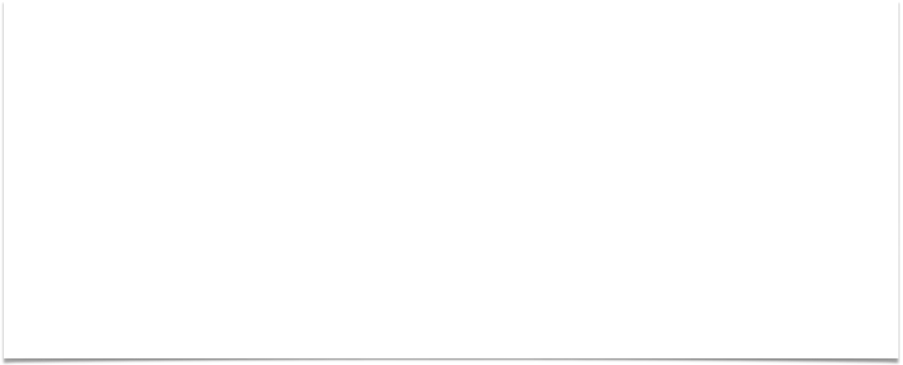
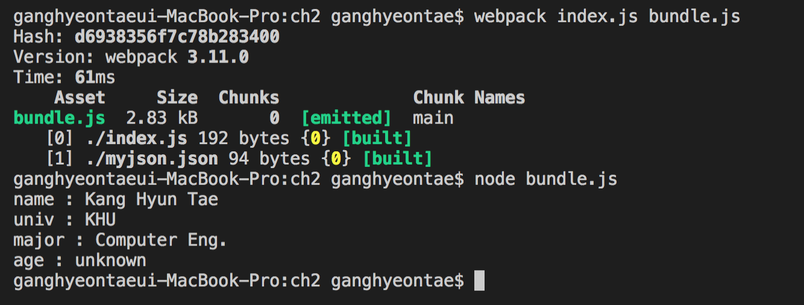
모듈이 자바스크립트(*.js)파일이 아니라면요..?
누군가가 만들어놓은 loader(로더: 읽어서 사용할수 있게 해주기 때문에)들이 있다.
갓 NPM에서 받아서 쓰자!
ex) json 파일을 읽고싶다.
npm i -s json-loader
사용하고자 하는 코드에서 var my_json = require(‘~.json’);

Slide 11
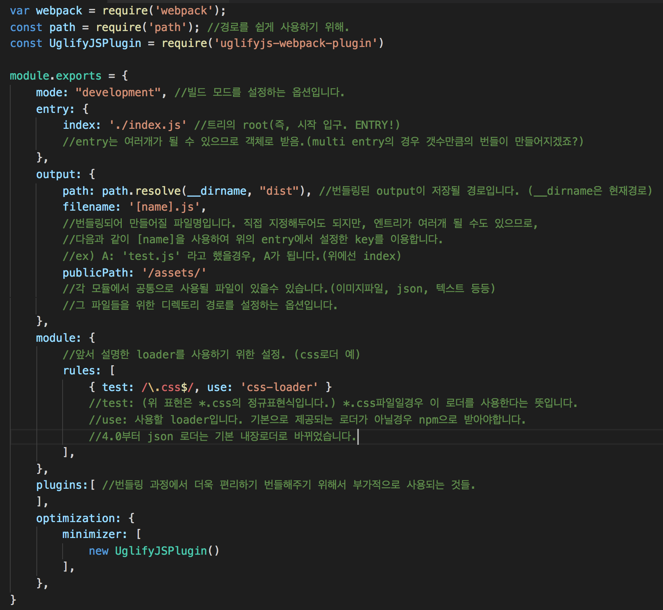
귀찮다. 설정파일 만들어서 단순화하자!
https://webpack.js.org/concepts
옵션이 너무 많음.
더욱 자세한건 위의 링크에 잘 정리되어 있음

Slide 12
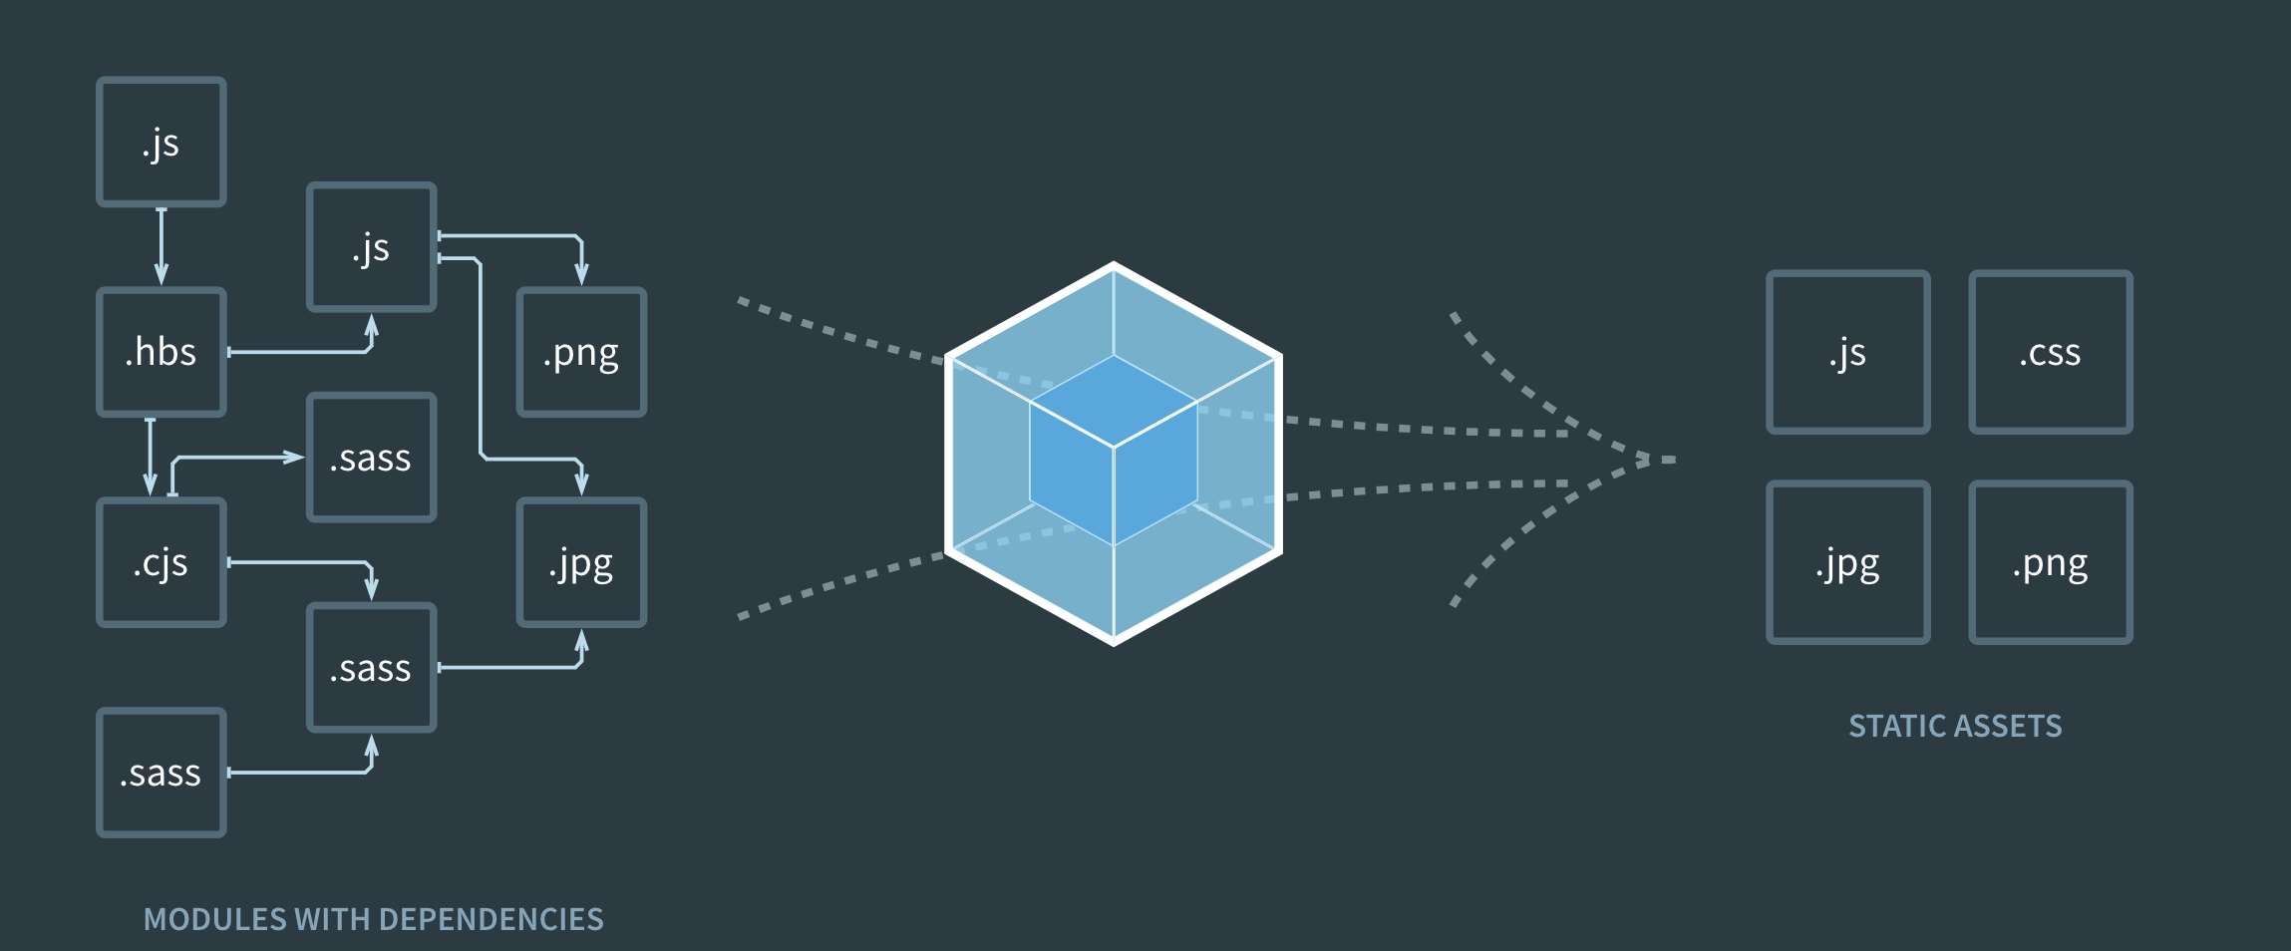
그래서 웹에선 어떻게 적용하지?
+각 파일 로더
*.css
*.js
webpack
bundle.js
*.html
etc

Slide 13
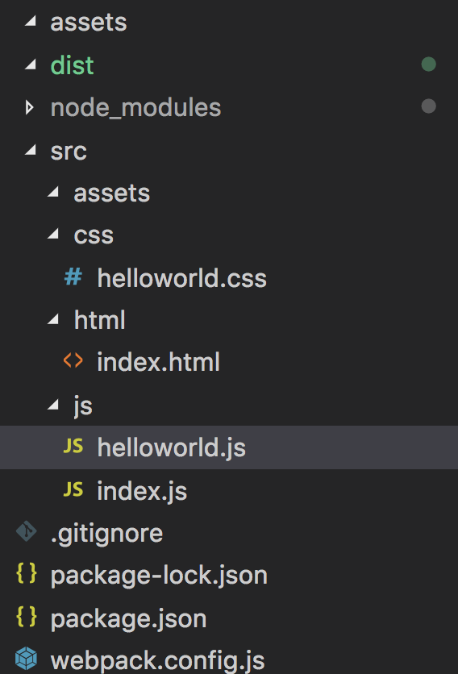
1. 디렉토리 구조를 잡아보자.
모듈에서 사용될 assets들이 있는 폴더
번들파일이 생성될 폴더
index.js
모듈들이 저장될 폴더
helloworold.css
helloworld.js
번들된 모듈을 사용할 파일
엔트리로 사용될 파일

Slide 14
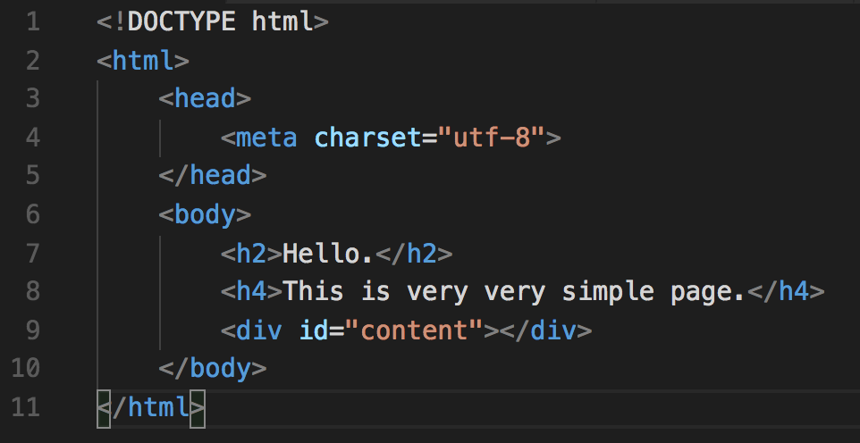
2. 번들된 파일을 사용할 html파일은?

Slide 15
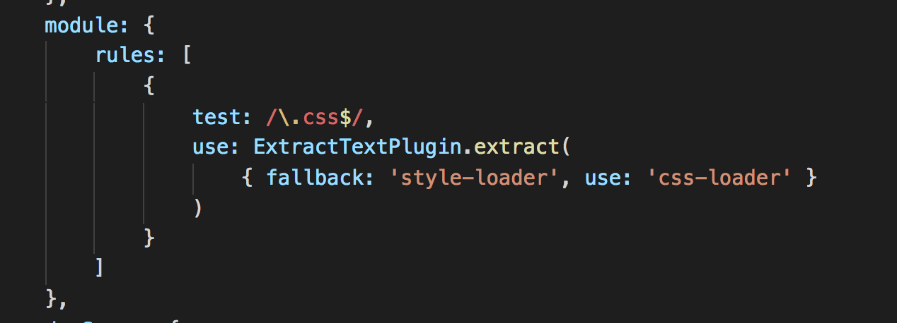

3. 사용되는 파일이 css가 있다. 로더를 추가하자
엥 ExtractTextPlugin??
-> 그냥 출력시 CSS가 js파일에 들어가버린다.
-> 브라우저는 css파일이 필요하다.
-> *.css파일을 만나면 그냥 파일로 만들어줘야겠다.

Slide 16
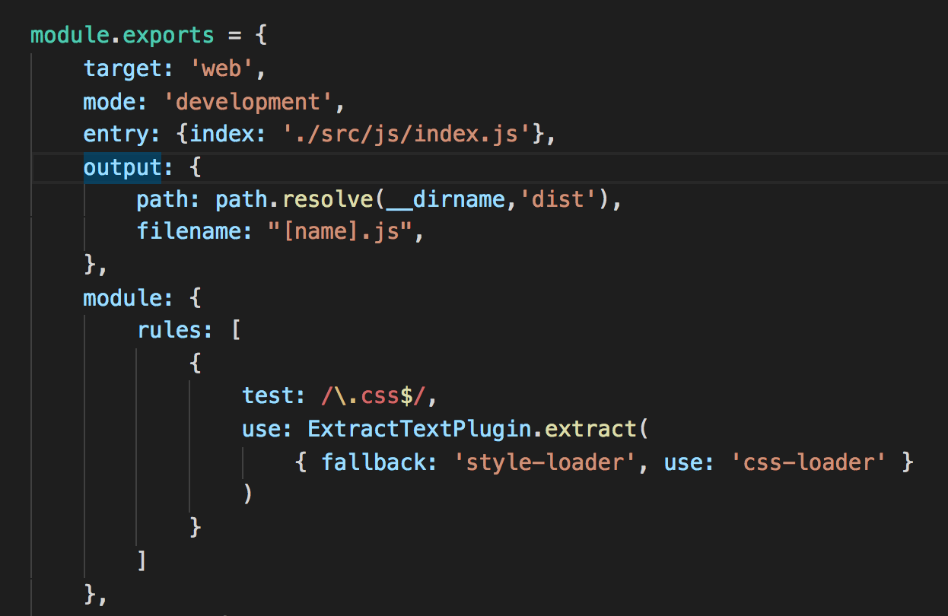
4.그럼 다 된거 아닌가?
이대로 webpack명령으로 번들링해버린다면..?
-> output에 적힌대로,
dist/index.js로 번들링된 파일이 만들어짐.
ExtractTextPlugin때문에
dist/index.~~~.css파일이 생김.
index.js파일과 index.~~.css파일을
index.html파일에 link해주어야 한다.
index.js
helloworold.css
helloworld.js

Slide 17
5.자동으로 html파일에 로드시켜보자!
완성된 번들
index.js
helloworold.css
helloworld.js
index.html
자동으로 링크
css번들
index.css

Slide 18
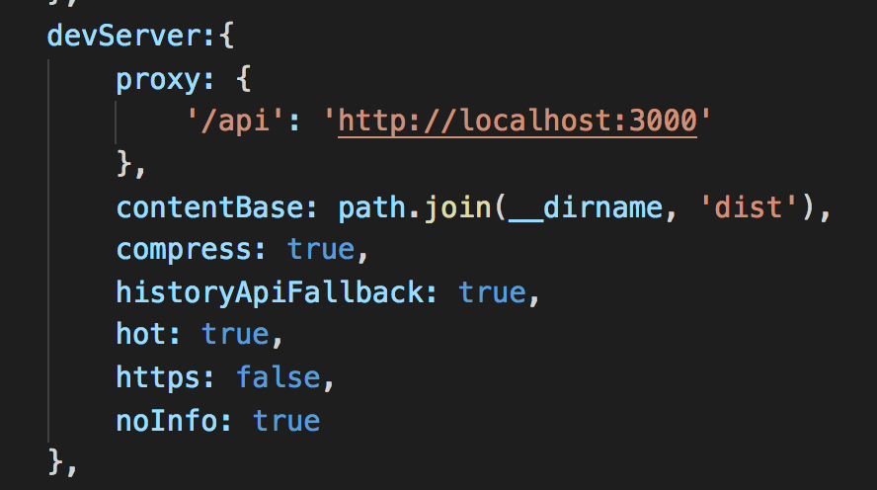
6.웹서버에 옮기면 되는거야?
webpack의 마술. webpack-dev-server 를 이용하자! 간이 웹서버를 지원한다.

Slide 19
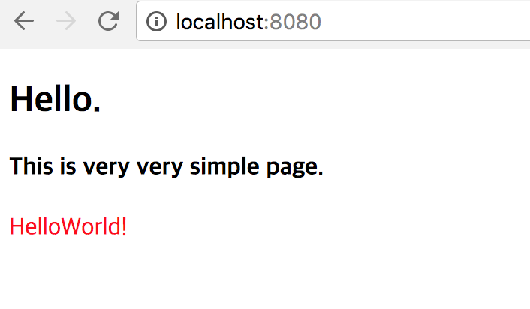
7.실행

Slide 20
+ 보너스
브라우저를 끄지 않은 상태에서, helloworld.js 파일을 열어보자.
content.innerText=“HelloWorld!”;
문자열 HelloWorld를 아무문자로 바꾸고 저장.
브라우저로 다시 돌아가보자

